Slide 1

РАЗРАБОТКА ПЕРЕНОСИМОГО МОДУЛЯ ДЛЯ РАБОТЫ С ФАЙЛАМИ НА ОСНОВЕ ЯЗЫКА ПРОГРАММИРОВАНИЯ PYTHON
ООП «Прикладная математика и информатика»
1
01.07.2017-15.07.2017
Шафиров Илья Леонидович
студент 1 курса группы 168
Проект учебной практики
Место прохождения практики:
АНО «Научный центр социально-экономического развития малых городов и сельских поселений»
Руководитель практики
к.т.н. Блохин Эдуард Евгеньевич
Национальный исследовательский университет
«Высшая школа экономики»

Slide 2

СТРУКТУРА ПРОЕКТА
ООП «Прикладная математика и информатика»
2
01.07.2017-15.07.2017
Информация о заказчике и соисполнителе проекта
Цель и задачи вставшие перед практикантом
Раскрытие основных задач разработки
Актуальность проекта и его роль в бизнес модели заказчика
Реализация проекта (методы, библиотеки, подходы, авторский вклад, результаты)
Знания и навыки, полученные в ходе выполнения проекта
Национальный исследовательский университет
«Высшая школа экономики»

Slide 3
Информация о заказчике и соисполнителе
ООП «Прикладная математика и информатика»
3
01.07.2017-15.07.2017
Наименование | ООО «Ломбард Южный Экспресс»
Отрасль и виды деятельности: | финансовая, деятельность по предоставлению ломбардами краткосрочных займов под залог движимого имущества
Оказываемые услуги: | Предоставление краткосрочных займов гражданам и хранение вещей
Рыночная позиция: | Рыночная позиция обусловлена уникальностью в плане выбора маркетинговых инструментов, услуг и предложений для клиентов компании. Акцентируя на преимуществах двухсторонней коммуникации с клиентами, удалось добиться высокого доверия и имиджа в глазах потребителя, предлагая высокое качество услуг, гарантии и уверенность в партнерстве.
Наименование | АНО «Научный центр социально-экономического развития малых городов и сельских поселений»
Отрасль и виды деятельности: | Общественная организация
Оказываемые услуги: | Организация и проведение конференций, форумов, конкурсов, олимпиад, совещаний, симпозиумов, семинаров и других научных мероприятий; организация и проведение выставок, выставок-продаж, презентаций и других акций с целью финансирования программ Организации; осуществление с этой целью сбора пожертвований от российских организаций и частных лиц; проведение научно-методической, консультационной, экспертной и других работ.
Рыночная позиция: | Исследование и аналитика финансового положения региона и страны для разработки программ повышения финансовой грамотности населения
Национальный исследовательский университет
«Высшая школа экономики»

Slide 4
Цель и задачи вставшие перед практикантом
ООП «Прикладная математика и информатика»
4
01.07.2017-15.07.2017
Целью настоящей учебной практики являлась разработка авторского переносимого модуля работы с мультимедиа файлами для решения бизнес задач заказчика проекта. Была предложена реализация данного проекта на языке Python 3+с
Задачи проекта:
Составить поэтапный план работы на основе ТЗ, полученного от заказчика. Выполнить разработку архитектуры программного модуля, определить необходимый перечень технологий и библиотек;
Разработка переносимого модуля для работы с мультимедиа файлами согласно концептуальным требованиям заказчика и разработанному календарному плану загрузки и трудоемкости ресурсов;
Проведение тестирования программного модуля, стабилизация и отладка возникших недочетов. Компиляция исполняемых файлов;
Разработка сопроводительной документации к программному модулю
Национальный исследовательский университет
«Высшая школа экономики»

Slide 5
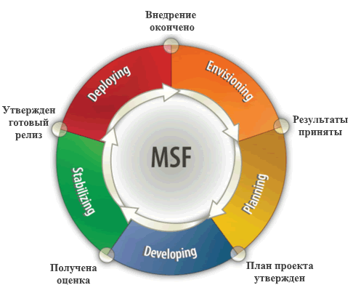
Раскрытие основных задач разработки
ООП «Прикладная математика и информатика»
5
01.07.2017-15.07.2017
Проект разрабатывался согласно методологии менеджмента MSF и включал следующие этапы:
Концепция
Планирование
Разработка
Стабилизация
Внедрение
Эксплуатация
Каждый этап разработки условно разделялся на теоретическую и практическую стадии, так как для успешной реализации программы необходимо было изучить ряд технической и аналитической литературы
Национальный исследовательский университет
«Высшая школа экономики»

Slide 6
Актуальность проекта и его роль в бизнес модели заказчика
ООП «Прикладная математика и информатика»
6
01.07.2017-15.07.2017
Проблема
Большой объем трудозатрат сотрудников заказчика на структурирование (сортировка по качеству и разрешению, визуальной составляющей, читабельности) и обработку (отнесение по базам) фотоматериалов, приходящих из 350 отделений. Работы проводятся вручную.
Разработанный мной модуль уменьшает ручную работу сотрудников компании, а именно:
Программа сортирует фотографии по разрешению, что дает дальнейшее представление какие рабочие станции и предметы реализации должны быть сфотографированы заново;
Программа предоставляет упрощенный интерфейс, который не загружен лишними элементами, что упрощает задачу работников компании;
В ходе работы программа по запросу предоставляет отчет о директории и ее структуре, что дает понимание какие файлы еще не были отсортированы.
Национальный исследовательский университет
«Высшая школа экономики»

Slide 7
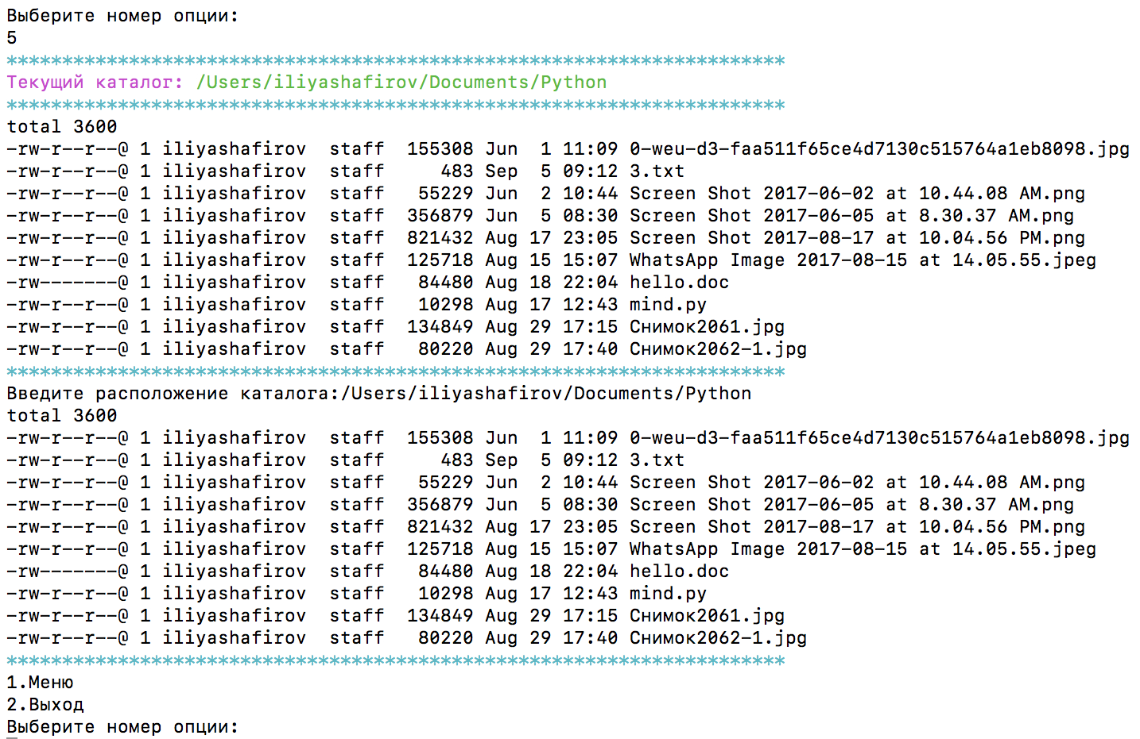
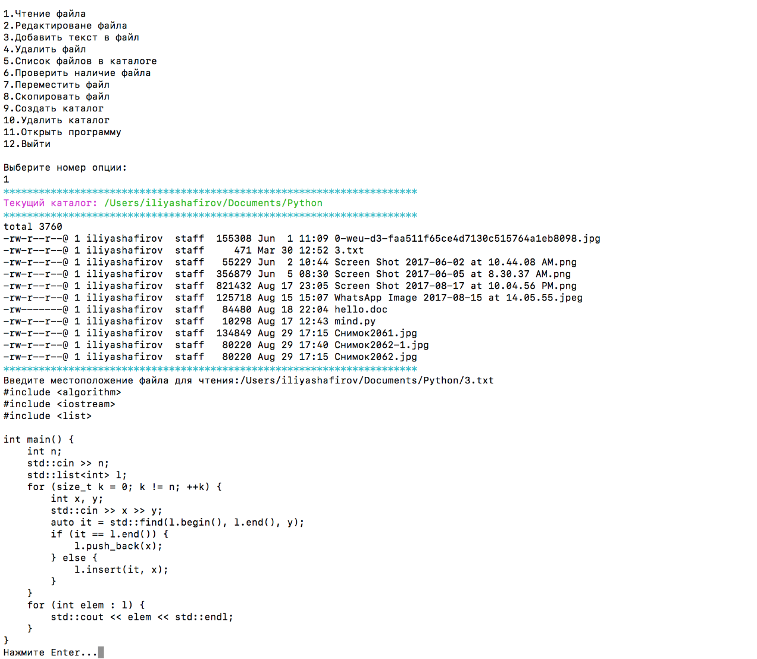
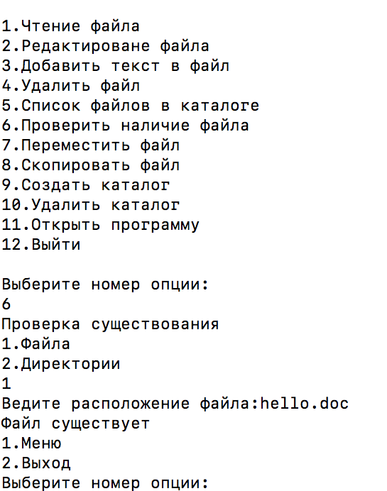
Реализация проекта (методы, библиотеки, подходы, авторский вклад, результаты)
ООП «Прикладная математика и информатика»
7
01.07.2017-15.07.2017
В процессе разработки и написания кода программы было принято решение разделить функции по управлению файлов и сортировки на два независимых пакета, а затем компилировать в один исполняемый файл.
Национальный исследовательский университет
«Высшая школа экономики»

Slide 8

Реализация проекта (методы, подходы, авторский вклад, результаты)
ООП «Прикладная математика и информатика»
8
01.07.2017-15.07.2017
выводить основной набор
информационных полей по
каждому файлу: наименование,
путь, время модификации,
наличие прав на запись,
наличие прав на чтение, признак
файл это или директория,
размер файла в байтах
Библиотеки и функции
предоставление перечня файлов по
запрошенной директории
Shutil, os, sys, os.path, Colorama
создание новых файлов и директорий
внутри запрошенного пути
os.getcwd, os.remove,
os.listdir, shutil.move
Реализованный
модуль
shutil.copy, os.makedirs
shutil.rmtree, os.startfile
производить удаление директорий и
файлов по запрошенному пути
os.path.isfile, os.path.delete
os.path.isdir, os.path.exists
перемещение файлов и
директорий по указанному пути
копирование файлов и
директорий в другие пути
Argparse, Subprocess
subprocess.call
группировка файлов внутри
директории
построение отчета по работе
с директорией с возможностью
демонстрации или выгрузки
в удобочитаемый формат
сортировка файлов внутри
указанной директории
Национальный исследовательский университет
«Высшая школа экономики»

Slide 9
Знания и навыки, полученные в ходе выполнения проекта
ООП «Прикладная математика и информатика»
9
01.07.2017-15.07.2017
В ходе выполнения данного проекта в рамках учебной практики, мной были получены знания и опыт реализации ИТ-проекта в условиях реального рабочего процесса отдельно взятой организации. Также были приобретены следующие знания:
основы процесса введения проектов на основе методологии MSF;
сбор концептуальных требований к функциональности проекта и разработка технического задания согласно нормативных регламентирующим документам;
повышение опыта работы с языком программирования Python, а также изучение большого числа встроенных и сторонних библиотек и модулей;
разработка программного продукта согласно методологии менеджмента введения проектов;
проектирование базового консольного приложения. Упаковка программы в пакет.
Национальный исследовательский университет
«Высшая школа экономики»

Slide 10
РАЗРАБОТКА ПЕРЕНОСИМОГО МОДУЛЯ ДЛЯ РАБОТЫ С ФАЙЛАМИ НА ОСНОВЕ ЯЗЫКА ПРОГРАММИРОВАНИЯ PYTHON
ООП «Прикладная математика и информатика»
10
01.07.2017-15.07.2017
Шафиров Илья Леонидович
E-mail: shafirov1999@gmail.com
Ссылка на проект: https://github.com/le0npy/mindfm/tree/master
Национальный исследовательский университет
«Высшая школа экономики»

